Slide 1
第5章 哈希法
1
哈希法，也称散列法。它不用比较的办法，而是直接根据所求结点的关键字值 KEY 找到这个结点。因此，它的时间复杂性为 O(1)，优于任何其它的查找算法。但它不支持有关有序操作。
基本概念
哈希函数
冲突解决

Slide 2
基本概念
假设我们处理的所有的项都是较小的非负整数，从0到65535。我们可以用一个简单的数组按如下步骤实现这些操作。
  初始化：将一个下标为0到65535的数组a初始化为全0。
  insert(i)：只要执行a[i]++。注意，a[i]表示i被插入的次数。
  find(i)：我们要验证a[i]不为0。
  remove(i)：我们只要确保a[i]为正数，然后执行a[i]--。
每种操作的时间很明显是个常量；甚至数组初始化的开销也是常量（65535个赋值）。

Slide 3
方案的缺陷
假设我们有32位的整数而不是16位的整数。那么数组a必须能保存40亿个项，这是不实际的。
如果这些项不是整数而是字符串（有时甚至是更一般的信息），它们不能用来作为数组的下标。

Slide 4
解决方案
问题一：用一个将大数字映射成一个较小的、更容易管理的数字的函数来达到这个目的。将一个项映射成一个较小的下标的函数称为散列函数（hash function）。
问题二：能将字符串解释为一个整数。

Slide 5
第5章 哈希法
哈希法，也称散列法。它不用比较的办法，而是直接根据所求结点的关键字值 KEY 找到这个结点。因此，它的时间复杂性为 O(1)，优于任何其它的查找算法。但它不支持有关有序操作。
基本概念
哈希函数
冲突解决

Slide 6
哈希函数
每个结点在表中的存储位置是由一个函数H确定。该函数以结点的关键字值为参数，计算出该关键字对应的结点的存储位置。该函数称为哈希函数
哈希函数的值域为 0 - m-1，并且冲突较少
常用的哈希函数：
  直接地址法
  除留取余法
  数字分析法

Slide 7
直接地址法
H(key) = key 或 H(key) = a×key ＋ b 如：关键字集合为{100，400，600，200，800，900}，取散列函数为H（x）=key，则需要901个单元。取H(x)=x/100，需要10个单元。

Slide 8
除留余数法
H(key)= key MOD p 或 H(key)= key MOD p + c 这里 p 为小于等于m素数。如：m = 1024, 则 p = 1019 。
最常用，余数总在 0 ～ p-1 之间。
选取 p 为质数的理由：
  设 key 值都为奇数，选 p 为偶数；则 H(key) = key MOD p ，结果为奇数，一半单元被浪费掉。
  设 key 值都为 5 的倍数，选 p 为 95；则 H(key) = key MOD p ，结果为：0、 5、10、15、…… 90 。4/5 的单元被浪费掉。

Slide 9
数字分析法
对关键字集合中的所有关键字，分析每一位上数字分布。取数字分布均匀的位作为地址的组成部分
2020101234
2020101123
2020101456
2020101543
2020101342
2020101897
2020101813
2020101813

Slide 10
哈希函数的选择
计算时间
关键字的长度
散列表的长度
关键字分布情况
记录的查找频率

Slide 11
第5章 哈希法
哈希法，也称散列法。它不用比较的办法，而是直接根据所求结点的关键字值 KEY 找到这个结点。因此，它的时间复杂性为 O(1)，优于任何其它的查找算法。但它不支持有关有序操作。
基本概念
哈希函数
冲突解决

Slide 12
冲突问题
要选择一个一一对应的哈希函数很困难。一般的哈希函数都是多对一。当两个以上的关键字映射到一个存储单元时，称为冲突或碰撞。
冲突解决的方法：
  闭散列表：利用本散列表中的空余单元
    线性探测法
    二次探测法
    再次散列法
  开散列表：将碰撞的结点存放在散列表外的各自的线性表中（链接法）
重新散列

Slide 13

单选题
1分
对于哈希函数H(key)=key%13，会产生冲突的关键字是
A
35和41
B
23和39
C
15和44
D
25和51
提交

Slide 14
线性探测法
假定采用的 hashing 函数为：H(key) = key MOD 11 假定的关键字序列为：17、60、29、38 …… ；它们的散列过程为：
Hashing 表
0
当散列 38 时发生冲突，同 60 争夺第 5 个单元
解决办法 ：探测下一个空单元
1
2
3
4
60
5
17
6
29
7
38
8
9
10

Slide 15
删除和查找
查找：计算 addr = H(key)
while (addr的内容非空&& 不等于要查找的键）
++addr
if (addr内容为空）没有找到
else 找到
删除：一般来讲，删除某一元素，先要找到该元素，然后把该空间的内容清空。但这样就给查找带来了问题，某些元素会查不到。解决的方案是采用迟删除，即不真正删除元素，而是做一个删除标记。

Slide 16
二次聚集的解决
初级聚集：不同关键字值的结点得到同一个散列地址。
二次聚集：同不同散列地址的结点争夺同一个单元。
二次聚集的结果：冲突加剧，最坏时可能达到 O（n）级代价。

Slide 17
哈希表的定义
template <typename HashedObj>
class HashTable
{
public:
explicit HashTable( int size = 101 );
bool contains( const HashedObj & x ) const;
void makeEmpty( );
bool insert( const HashedObj & x );
bool remove( const HashedObj & x );
enum EntryType { ACTIVE, EMPTY, DELETED };

Slide 18
private:
struct HashEntry
{ HashedObj element;
EntryType info; //节点的状态
HashEntry( const HashedObj & e = HashedObj( ),
EntryType i = EMPTY ) : element( e ), info( i ) { }
};
vector<HashEntry> array;
int currentSize;
bool isActive( int currentPos ) const;
int findPos( const HashedObj & x ) const;
void rehash( );
int myhash( const HashedObj & x ) const;
};

Slide 19
冲突问题
要选择一个一一对应的哈希函数很困难。一般的哈希函数都是多对一。当两个以上的关键字映射到一个存储单元时，称为冲突或碰撞。
冲突解决的方法：
  闭散列表：利用本散列表中的空余单元
    线性探测法
    二次探测法
    再次散列法
  开散列表：将碰撞的结点存放在散列表外的各自的线性表中（链接法）
重新散列

Slide 20
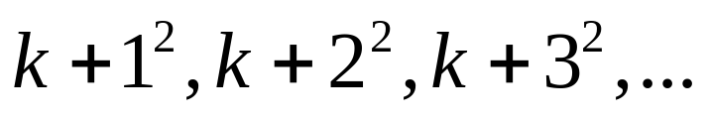
二次探测法
二次探测法：地址序列为
问题：
  是否能保证每次探测到的是新单元？
  是否能保证当表没有满时一定能插入？

Slide 21

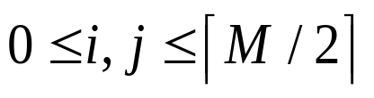
定理：
如果采用二次探测法，并且表的大小是一个素数，那么，如果表至少有一半是空的，新的元素总能被插入。而且，在插入过程中，没有一个单元被探测两次。
证明：
设M是表的大小。假设M是一个大于3的奇素数。我们说明前
个替换单元（包括初始单元）是不同的。这些单元中的某两个单元是H+i²(mod M)和H+j²(mod M)，其中，用反证法，
假设这两个单元是相同的，但i≠j，那么

Slide 22
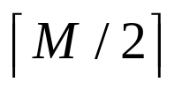
H+i² ≡ H+j²(mod M)
i² ≡ j²(mod M)
i² - j² ≡ 0(mod M)
(i – j)(i + j) ≡ 0(mod M)
因为M是素数，所以i – j或i + j是可以被M整除的。因为i和j是不同的，并且它们的和小于M，因此，这些可能性都不可能出现。这样我们得到了一个矛盾。它遵从前 个替换单元（包括初始单元）是不同的，并且保证如果表至少有一半是空的，新的元素总能被插入。

Slide 23
冲突问题
要选择一个一一对应的哈希函数很困难。一般的哈希函数都是多对一。当两个以上的关键字映射到一个存储单元时，称为冲突或碰撞。
冲突解决的方法：
  闭散列表：利用本散列表中的空余单元
    线性探测法
    二次探测法
    再次散列法
  开散列表：将碰撞的结点存放在散列表外的各自的线性表中（链接法）
重新散列

Slide 24
再次散列法
采用第二个散列函数。第i次碰撞时，地址为f(i) = i*hash₂(x)
Hash₂的选择是非常重要的。建议采用hash₂(x) = R - (x mod R)，其中R是小于表长的一个素数

Slide 25
冲突问题
要选择一个一一对应的哈希函数很困难。一般的哈希函数都是多对一。当两个以上的关键字映射到一个存储单元时，称为冲突或碰撞。
冲突解决的方法：
  开散列表：利用本散列表中的空余单元
    线性探测法
    二次探测法
    再次散列法
  闭散列表：将碰撞的结点存放在散列表外的各自的线性表中（链接法）
重新散列

Slide 26
链地址法
  将具有同一散列地址的结点保存于 M 存区的各自的链表之中。书上介绍的是外链法，通常用于组织存在于外存设备上的数据文件。
∧
K₁
K₂
K₃
∧
同义链，同一散列地址
∧
∧
∧
K₄
K₅
K₆
∧
同义链，同一散列地址
∧
∧
∧
10
∧
∧

Slide 27
基于链地址法的哈希表
template <typename HashedObj>
class HashTable
{
public:
explicit HashTable( int size = 101 );
bool contains( const HashedObj & x ) const;
void makeEmpty( );
void insert( const HashedObj & x );
void remove( const HashedObj & x );

Slide 28
private:
vector<list<HashedObj> > theLists;
// The array of Lists
int currentSize;
void rehash( );
int myhash( const HashedObj & x ) const;
};

Slide 29
冲突问题
要选择一个一一对应的哈希函数很困难。一般的哈希函数都是多对一。当两个以上的关键字映射到一个存储单元时，称为冲突或碰撞。
冲突解决的方法：
  开散列表：利用本散列表中的空余单元
    线性探测法
    二次探测法
    再次散列法
  闭散列表：将碰撞的结点存放在散列表外的各自的线性表中（链接法）
重新散列

Slide 30
重新散列
如果负载因子超过了0.5，需要将哈希表扩大一倍。
一旦我们分配了一个较大的数组，我们不能简单地把所有的东西拷贝过去
因为新的数组隐含了一个新的哈希函数，因此我们不能用老的数组位置。我们必须检查老的表中的每一元素，计算它的新哈希值，把它插入到新的哈希表中

Slide 31
作业
5.1

Slide 32
第6章 优先级队列
优先级队列模型
优先级队列的简单实现
二叉堆
优先级队列的应用
D-堆
左堆
斜堆
贝努里队列
STL中的优先级队列

Slide 33
优先级队列模型
优先级队列是至少要提供以下两个操作的数据结构：
  Insert：相当于enQueue
  deleteMin或者deleteMax：相当于deQueue

Slide 34
第6章 优先级队列
优先级队列模型
优先级队列的简单实现
二叉堆
优先级队列的应用
D-堆
左堆
斜堆
贝努里队列
STL中的优先级队列

Slide 35
优先级队列的简单实现
单链表
  插入在头上，删除时要遍历整个表
  有序单链表：插入时要先找到适当的位置，删除在表头
  总有一个操作是O(N)的
二叉查找树
  插入和删除都是O(logN)
事实上，优先级队列不需要所有元素之间都有序。

Slide 36
第6章 优先级队列
优先级队列模型
优先级队列的简单实现
二叉堆
优先级队列的应用
D-堆
左堆
斜堆
贝努里队列
STL中的优先级队列

Slide 37
二叉堆
堆是一棵完全二叉树，且满足下述关系之一
k_{i} ≤ k_{2i} 且 k_{i} ≤ k_{2i+1} (i=1,2,… , ⎣n/2⎦ )
或者：
k _{i} ≥ k_{2i} 且 k_{i} ≥ k_{2i+1} (i=1,2,… , ⎣n/2⎦ )
其中，下标是树按层次遍历的次序
满足前一条件的称为最小化堆。例如:序列
{ 2,3,4,5,7,10,23,29,60 } 是最小化堆
满足后一条件的称为最大化堆。例如:序列
{ 12,7,8,4,6,5,3,1} 是最大化堆

Slide 38
则这棵二叉树满足：对任一棵子树，根结点的值大于儿子结点的值（最大化堆），或者根结点的值小于儿子结点的值（最小化堆）
2
12
3
4
7
8
5
7
10
23
4
6
5
3
29
60
1
最大化堆
最小化堆

Slide 39
二叉堆的特性
结构性：符合完全二叉树的结构
有序性：满足父节点小于子节点（最小化堆）或父节点大于子节点（最大化堆）
以下的讨论都以最小化堆为例

Slide 40
二叉堆的应用
优先级队列：优先级队列的主要操作就是找出队列中的最大或最小的元素。在堆中，最大或最小的元素就是树根
堆排序：对待排序的元素建一个堆，取出根结点，调整堆，再取出根结点，直到堆为空。

Slide 41
堆的主要操作
建一个堆
在堆中插入一个元素
删除根结点

Slide 42
堆的存储
用一个数组
由于堆的大小是可变的，因此可用动态数组

Slide 43
最小化堆的类定义
template <typename Comparable>
class BinaryHeap
{
public:
explicit BinaryHeap( int capacity = 100 );
explicit BinaryHeap( const vector<Comparable> & items );
bool isEmpty( ) const;
const Comparable & findMin( ) const;
void insert( const Comparable & x );
void deleteMin( ); //直接删除
void deleteMin( Comparable & minItem );//删除并返回最小值
void makeEmpty( );

Slide 44
private:
int currentSize; // Number of elements in heap
vector<Comparable> array; // The heap array
void buildHeap( );
void percolateDown( int hole );
};

Slide 45
堆操作的实现
插入
删除
建堆

Slide 46
堆的插入
堆的插入通常是在具有最大序号的元素之后，插入新的元素或结点。
如果新元素放入后，没有违反堆的有序性，那么操作结束。否则，让该节点向父节点移动，直到满足有序性或到达根节点。
新节点的向上移动称为向上过滤(percolate up)

Slide 47
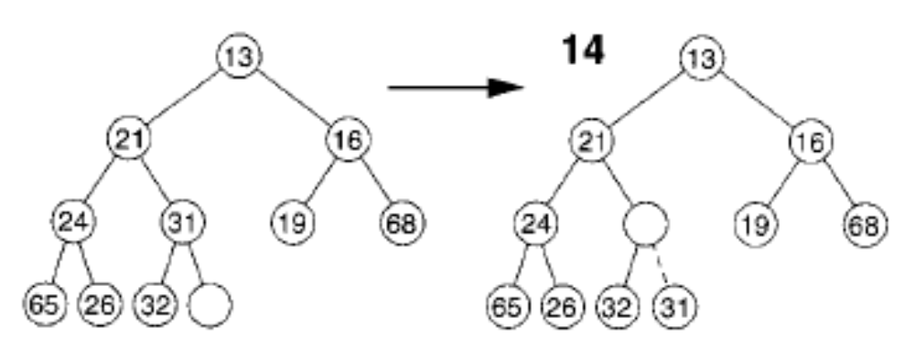
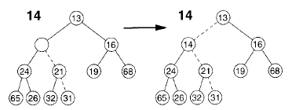

Slide 48
Insert过程
void insert( const Comparable & x )
{
if( currentSize == array.size( ) - 1 )
array.resize( array.size( ) * 2 );//如果数组已满，数组扩大一倍
// Percolate up
int hole = ++currentSize;
for( ; hole > 1 && x < array[ hole / 2 ]; hole /= 2 )
array[ hole ] = array[ hole / 2 ];
array[ hole ] = x;
}

Slide 49
Insert的时间效率
最坏情况是对数的
平均情况，过滤会提前结束，可以证明，平均是2.6次比较，因此元素平均上移1.6层。

Slide 50
堆操作的实现
插入
删除
建堆

Slide 51
堆的删除
当最小元素被删除时，在根上出现了一个空结点。堆的大小比以前小1，堆的结构性告诉我们，最后一个结点应该删掉。
如果最后一项应该放在此空结点中，就把它放进去。然而，这是不可能的。
我们必须玩与插入操作相同的游戏：把最后一项放入空结点，然后移动空结点。仅有的区别在于：对deleteMin操作，空结点是往下移动。
过程：找到空结点的一个较小的子结点，如果该儿子的值小于我们要放入的项，则把该儿子放入空结点，把空结点往下推一层，重复这个动作，直到该项能被放入正确的位置，这个过程称为向下过滤（percolate down）。

Slide 52
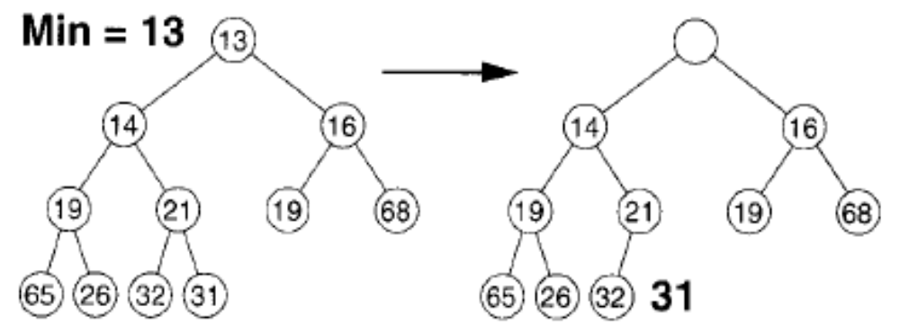
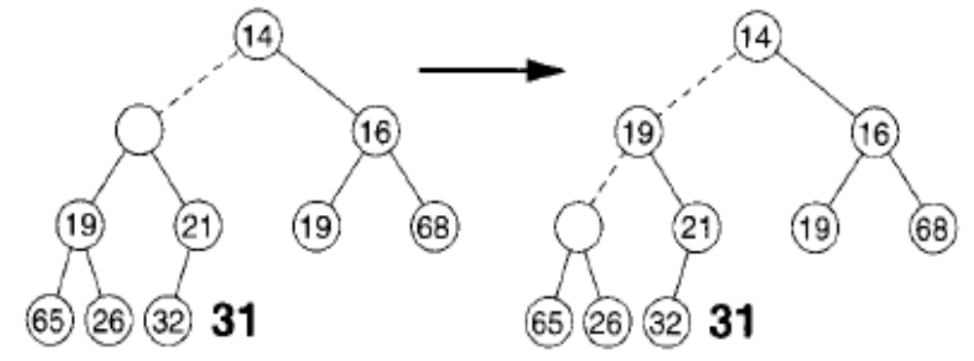

Slide 53
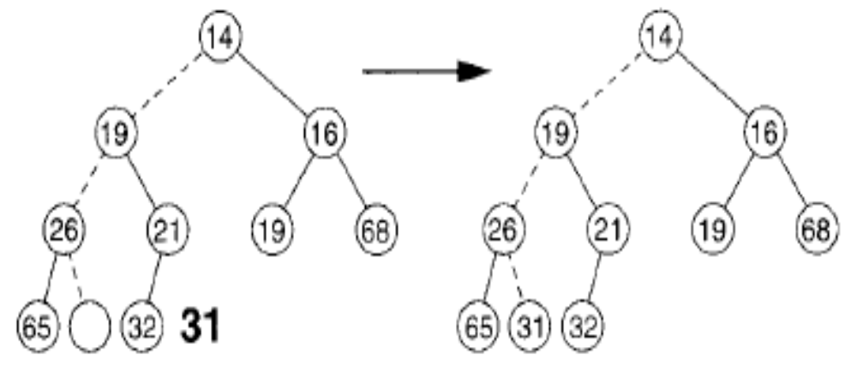
deleteMin操作对最坏情况和平均情况都是对数的时间，过滤很少有提前一或二层结束的 。

Slide 54
deleteMin过程一
void deleteMin( )
{
if( isEmpty( ) )
throw UnderflowException( );
array[ 1 ] = array[ currentSize-- ];
percolateDown( 1 );
}

Slide 55
deleteMin过程二
void deleteMin( Comparable & minItem )
{
if( isEmpty( ) )
throw UnderflowException( );
minItem = array[ 1 ];
array[ 1 ] = array[ currentSize-- ];
percolateDown( 1 );
}

Slide 56
向下过滤
void percolateDown( int hole )
{ int child;
Comparable tmp = array[ hole ];
for( ; hole * 2 <= currentSize; hole = child )
{ child = hole * 2;
if( child != currentSize && array[ child + 1 ] < array[ child ] )
child++;//在两个子节点中找最小的子节点
if( array[ child ] < tmp ) array[ hole ] = array[ child ];
else break;
}
array[ hole ] = tmp;
}

Slide 57
堆操作的实现
插入
删除
建堆

Slide 58
建堆
可以看成N次连续插入，其时间应该是在O(NlogN)时间内完成。
堆认为是递归定义的结构：我们对左子堆和右子堆递归调用buildHeap。至此，我们能保证除了根结点外，其余的地方都建立起了堆的有序性。我们可以为根结点调用percolateDown，以创建堆的有序性。
事实上并不一定需要递归。如果我们以逆向层次的次序对结点调用percolateDown，那么在percolateDown（i）被处理时，所有结点i的子孙都已经调用过percolateDown。
注意，不需要对叶结点执行percolateDown。因此，我们是从编号最大的非叶结点开始。

Slide 59
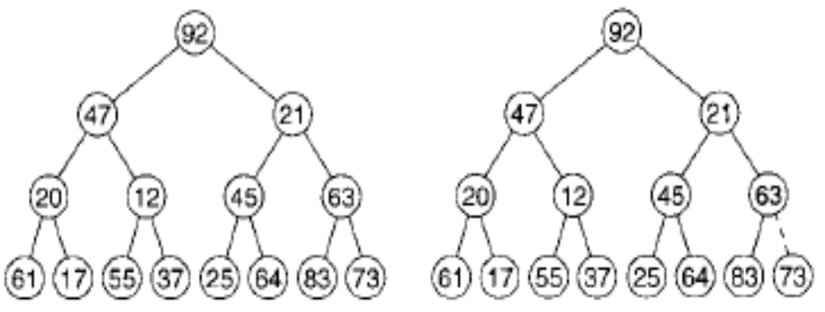
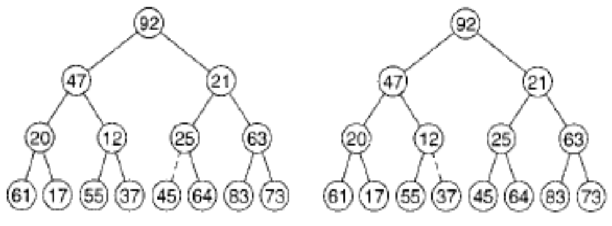

Slide 60
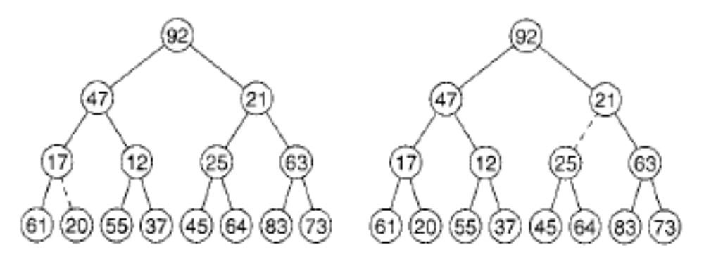
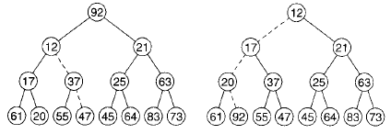

Slide 61
建堆
explicit BinaryHeap( const vector<Comparable> & items )
: array( items.size( ) + 10 ), currentSize( items.size( ) )
{ for( int i = 0; i < items.size( ); i++ )
array[ i + 1 ] = items[ i ];
buildHeap( );
}
void buildHeap( )
{ for( int i = currentSize / 2; i > 0; i-- )
percolateDown( i );
}

Slide 62
建堆总结
自下往上调整每一个子堆
在调整每个堆时，假设除根以外，所有节点满足堆的定义
根结点的调整是一个自上往下的过程：根和他的儿子比较，是否按照堆的定义。如不满足，找一个大的儿子与他交换。但此时该儿子的子堆的有序性可能遭到破坏。再调整他的儿子、孙子…直到调整到叶结点为止。

Slide 63
建堆的时间代价分析
建堆的时间是O(N)的。
高度为h的节点（叶节点为0），在percolateDown中交换的最大次数是h。
建堆的时间是所有节点的高度和。
直观上看，因为一半的结点是叶子，它们的高度为0，而另外四分之一的结点高度为1，因此可以期望得到一个比O(NlogN)小的数。

Slide 64
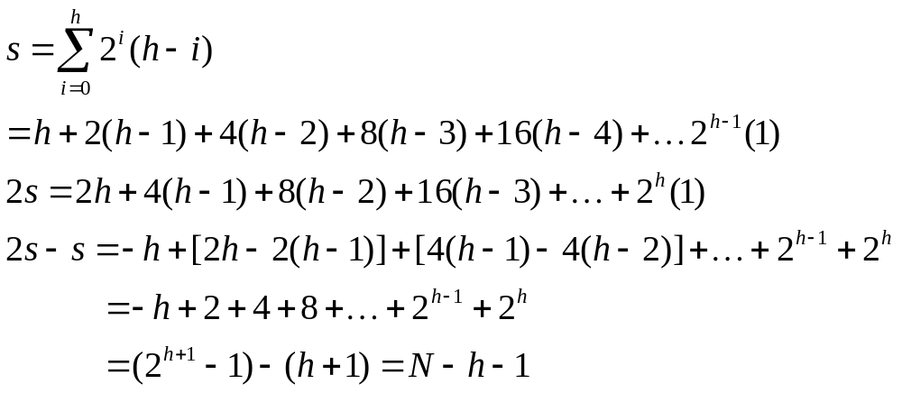
定理：对于一棵高度为H，包含了N = 2^{H+1} - 1个结点的满二叉树，结点的高度和为N – H – 1
证明：高度为h的结点有一个，高度为h-1的结点有2个，高度为h-2的结点有2²个，高度为h-i的节点有2^{i}个。因此，所有节点的高度和为：

Slide 65
第6章 优先级队列
优先级队列模型
优先级队列的简单实现
二叉堆
优先级队列的应用
D-堆
左堆
斜堆
贝努里队列
STL中的优先级队列

Slide 66
优先级队列的应用—选择问题
问题：在N个元素的表中找出第k大的元素。
解法一（直接解决方案）：将N个元素排序，取出第k个元素。时间复杂性较大的排序算法O(N²)，快排等复杂度较小的排序算法O(NlogN)
解法二：假设找第k个小的元素。建堆，执行k次deleteMin。时间复杂性：O(N) + O(klogN)，最坏情况 O(NlogN)
解法三：返回原问题，找第k个大的。读入k个元素，建一个堆。对剩余元素，与根节点比较。如比根节点大，插入此元素，删除根节点。最后形成的堆的根节点就是第k大的元素。时间复杂度：O(k + (N-k)logk)，最坏情况O(Nlogk)

Slide 67
优先级队列的应用—事件驱动的模拟
在事件驱动的模拟中（如银行排队系统），我们首先生成N个到达事件，然后处理最早发生的事件。在银行系统中为生成服务时间，再放回事件队列。
每次我们都是去事件队列中最早发生的事件，因此可把时间队列设为优先级队列，把发生时间作为优先级。

Slide 68
第6章 优先级队列
优先级队列模型
优先级队列的简单实现
二叉堆
优先级队列的应用
D-堆
左堆
斜堆
贝努里队列
STL中的优先级队列

Slide 69
D-堆
每个节点有d个儿子，这样生成的堆比较矮。
插入：O(log_{d}N)
删除：需要在d个元素中找出最小的，时间复杂度为：O(dlog_{d}N)
优点：插入快
缺点：运行时间长。因为在二叉堆中的乘2或除2操作可以用移位来实现，速度快。
用途：
  插入比删除多的队列
  队列太大，内存放不下，要放在外存的时候

Slide 70
第6章 优先级队列
优先级队列模型
优先级队列的简单实现
二叉堆
优先级队列的应用
D-堆
左堆
斜堆
贝努里队列
STL中的优先级队列

Slide 71
左堆
满足堆的有序性和结构性，但平衡稍弱一些的堆（不一定是完全二叉树）
定义：空路径长度(npl)
npl(x)为x到不满两个孩子的节点的最短路径。具有0个或一个孩子的节点的npl为0，npl(NULL) = -1
左堆：对每个节点x，左孩子的npl不小于右孩子的npl
显然，左堆是向左倾斜的堆。

Slide 72
1
1
1
0
1
0
0
1
0
0
0
0
0
左堆
非左堆

Slide 73
左堆的主要操作—归并
采用递归的方法
  将根节点稍大的堆与另一个堆的右子树归并，归并后作为较小根节点的右子树
  如产生的堆违反了左堆的定义，则交换左右子树
  递归的终止条件：当某个堆为空时，另一个堆就是归并的结果

Slide 74
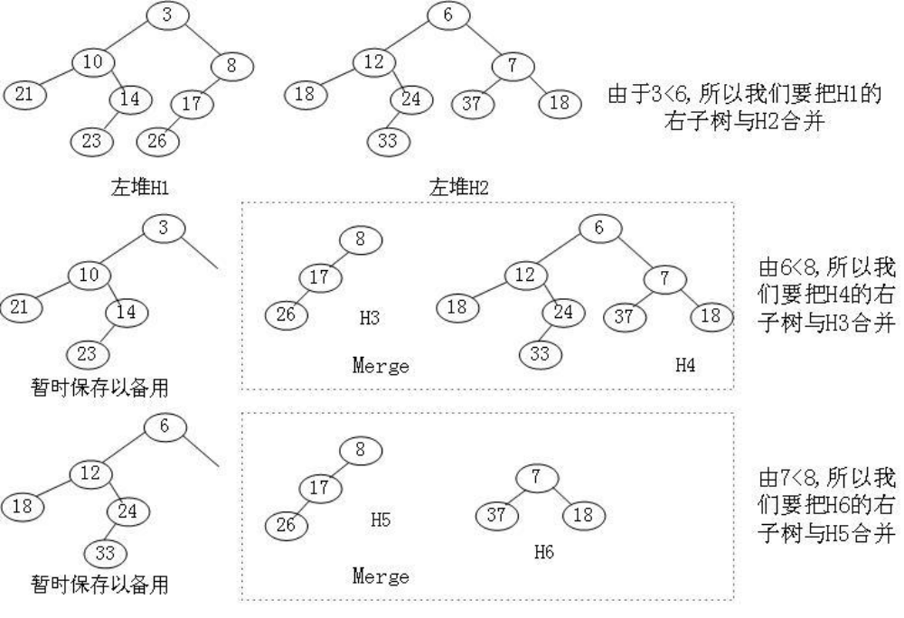

Slide 75
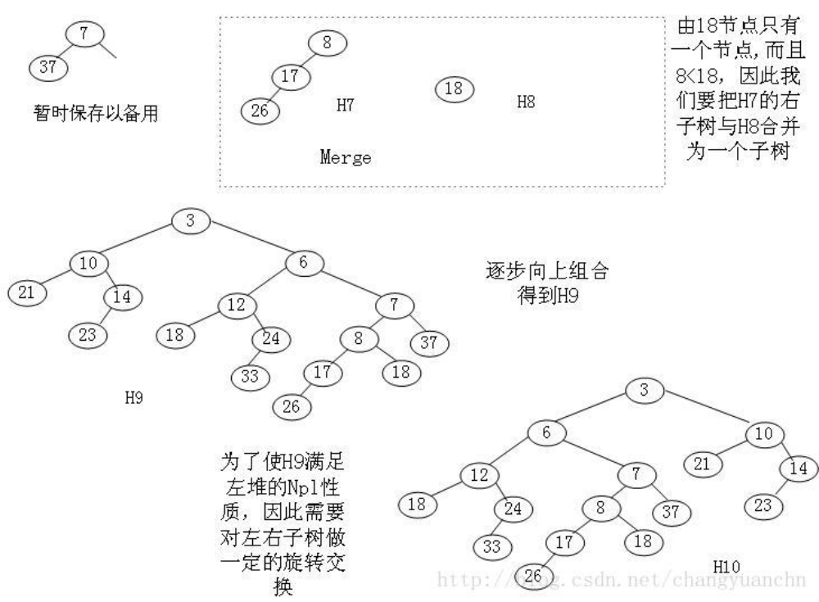

Slide 76
左堆的定义
template <typename Comparable>
class LeftistHeap
{public:
LeftistHeap( );
LeftistHeap( const LeftistHeap & rhs );
~LeftistHeap( );
bool isEmpty( ) const;
const Comparable & findMin( ) const;
void insert( const Comparable & x );
void deleteMin( );
void deleteMin( Comparable & minItem );
void makeEmpty( );
void merge( LeftistHeap & rhs );
const LeftistHeap & operator=( const LeftistHeap & rhs );

Slide 77
private:
struct LeftistNode
{ Comparable element;
LeftistNode *left;
LeftistNode *right;
int npl;
LeftistNode( const Comparable & theElement,
LeftistNode *lt = NULL,
LeftistNode *rt = NULL, int np = 0 )
: element( theElement ), left( lt ), right( rt ), npl( np ) { }
};
LeftistNode *root;

Slide 78
LeftistNode * merge( LeftistNode *h1, LeftistNode *h2 );
//归并h1和h2
LeftistNode * merge1( LeftistNode *h1, LeftistNode *h2 );
//将h2与h1的右子树归并
void swapChildren( LeftistNode *t );
void reclaimMemory( LeftistNode *t );
LeftistNode * clone( LeftistNode *t ) const;
};

Slide 79
公有的Merge
void merge( LeftistHeap & rhs )
{
if( this == &rhs ) // Avoid aliasing problems
return;
root = merge( root, rhs.root );
rhs.root = NULL;
}

Slide 80
私有的merge
LeftistNode * merge( LeftistNode *h1, LeftistNode *h2 )
{
if( h1 == NULL )
return h2;
if( h2 == NULL )
return h1;
if( h1->element < h2->element )
return merge1( h1, h2 );
else
return merge1( h2, h1 );
}

Slide 81
merge1
LeftistNode * merge1( LeftistNode *h1, LeftistNode *h2 )
{ if( h1->left == NULL ) // Single node
h1->left = h2;
else
{ h1->right = merge( h1->right, h2 );
if( h1->left->npl < h1->right->npl )
swapChildren( h1 );
h1->npl = h1->right->npl + 1;
}
return h1;
}

Slide 82
第6章 优先级队列
优先级队列模型
优先级队列的简单实现
二叉堆
优先级队列的应用
D-堆
左堆
斜堆
贝努里队列
STL中的优先级队列

Slide 83
斜堆
斜堆是自调整的左堆。它满足堆的有序性（二叉查找树），但不满足堆的结构性。不需要维护npl。因此，右路径可以任意长。
最坏的时间复杂性O(N)，但对M个连续的操作，最坏的运行时间是O(MlogN)。因此，每个操作由均摊的O(logN)的时间复杂度。
它的操作比左堆简单。

Slide 84
斜堆的归并
类似于左堆，只是在左堆中，归并后左右子堆的交换是有条件的；而在斜堆中，是无条件的，必须交换。仅有一种例外情况：右路径上所有节点中的最大者不需要交换它的孩子。

Slide 85
3
6
10
8
12
7
21
14
17
18
24
37
18
3<6，H1的右子树与H2合并
23
26
H1
33
H2
6
8
6<8，H4的右子树与H3合并
12
7
17
H3
18
24
37
18
26
33
H4

Slide 86
8
7
7<8，H6的右子树与H5合并
17
37
18
H5
H6
26
挂接在H6根节点右子树，并左右交换
8
8
合并，并交换左右子树
18
17
18
17
H6
H7
26
26

Slide 87
7
挂接在H4根节点右子树，并左右交换
8
37
18
17
26
6
7
挂接在H1根节点右子树，并左右交换
12
8
37
18
24
18
17
33
26

Slide 88
3
10
6
7
12
21
14
8
37
18
24
23
18
17
33
26

Slide 89
斜堆的优点
不需要保存npl
不需要维护npl
不需要测试npl以决定是否要交换左右子堆

Slide 90
第6章 优先级队列
优先级队列模型
优先级队列的简单实现
二叉堆
优先级队列的应用
D-堆
左堆
斜堆
贝努里队列
STL中的优先级队列

Slide 91
贝努里队列（二项队列）
贝努里堆支持插入、删除和归并操作。最坏情况下的时间复杂性是O(N)，但平均的插入时间是一个常量。
贝努里树：高度为0的贝努里树是单个节点，高度为k的贝努里树B_{k}是将一棵B_{k-1}加到另一棵B_{k-1}的根上形成的。
贝努里树满足堆的有序性

Slide 92
B₂
B₀
B₁
B₃

Slide 93
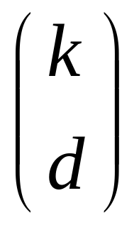
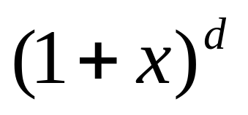
贝努里树B_{k}的特性
B_{k}有2^{k}个节点
第d层的节点数是贝努里（二项）系数
贝努里（二项）系数
中x^{k}的系数

Slide 94
优先级队列的表示
把优先级队列表示为贝努里树的集合。每个高度至多有一棵贝努里树。这样，对于给定的元素个数，这个集合是唯一的，即元素个数的二进制表示。
如13个元素，可表示为1101。即该集合由B₃、B₂和B₀组成

Slide 95
六个元素的贝努里队列：
12
16
24
21
18
65
七个元素的贝努里队列：
23
13
14
24
51
26
65

Slide 96
贝努里队列的操作
归并
插入
删除

Slide 97
归并操作
由低到高依次归并两个优先级队列中高度相同的树。如果由于前一次归并而出现三棵高度相同的树时，留下一棵，归并其余两棵。
高度相同的树的归并：将根节点大的作为根节点小的树的子树。
归并的时间效益：N个元素的队列有logN棵树，因此最坏情况为O(logN)。

Slide 98
归并以下两个队列：
归并B₀：由于只有H2有B₀，所以无需归并
归并B₁：两个B₁树，选根节点较小的作为新的根，形成以下的树
12
16
24
21
H1
18
65
14
13
14
23
26
16
24
26
51
18
H2
65
现在有三棵B2，留下一棵，归并其余两棵

Slide 99
最后的队列：
13
23
12
24
14
24
51
21
16
65
26
65
18

Slide 100
贝努里队列的操作
归并
插入
删除

Slide 101
插入
插入是归并的特例
为被插入节点形成一棵单节点的树组成的集合，归并两个集合
时间效益：最坏情况为O(logN)，相当于二进制加法中的加1，但每次都有进位的情况。一般进位进到中间的某一位会终止。即当原先集合中缺少B_{i}时，则归并i次，由于每棵树的出现是等概率的，因此平均归并两次就能结束。

Slide 102
贝努里队列的操作
归并
插入
删除

Slide 103
删除
找出具有最小根值的树T
将T从原先的集合中删掉
在T中删除根节点
归并T与原先的集合

Slide 104
在以下的队列中删除最小元素：
13
23
12
24
14
24
51
21
16
65
26
65
18
最小元素出现在B3中，删除最小元素12，形成下列森林：
14
21
24
26
16
65
18

Slide 105
归并两个森林：
23
13
24
14
24
51
21
16
65
26
65
18

Slide 106
贝努里队列的存储
每棵树看成是有序树，采用标准的树的存储方式—孩子兄弟链的表示法
整个森林表示成一个指向树根的指针的线性表

Slide 107
如下的贝努里队列可表示成：
13
23
12
24
14
24
51
21
16
65
26
65
18
12
23
14
24
21
13
24
51
16
26
65
18
65

Slide 108
贝努里队列类
template <typename Comparable>
class BinomialQueue
{
public:
BinomialQueue( );
BinomialQueue( const Comparable & item );
BinomialQueue( const BinomialQueue & rhs );
~BinomialQueue( );

Slide 109
bool isEmpty( ) const;
const Comparable & findMin( ) const;
void insert( const Comparable & x );
void deleteMin( );
void deleteMin( Comparable & minItem );
void makeEmpty( );
void merge( BinomialQueue & rhs );
const BinomialQueue & operator=
( const BinomialQueue & rhs );

Slide 110
private:
struct BinomialNode
{
Comparable element;
BinomialNode *leftChild;
BinomialNode *nextSibling;
BinomialNode( const Comparable & theElement,
BinomialNode *lt, BinomialNode *rt )
: element( theElement ), leftChild( lt ), nextSibling( rt ) { }
};
enum { DEFAULT_TREES = 1 };

Slide 111
int currentSize; // Number of items in priority queue
vector<BinomialNode *> theTrees; // An array of tree roots
int findMinIndex( ) const;
int capacity( ) const;
BinomialNode * combineTrees( BinomialNode *t1,
BinomialNode *t2 );
void makeEmpty( BinomialNode * & t );
BinomialNode * clone( BinomialNode *t ) const;
};

Slide 112
第6章 优先级队列
优先级队列模型
优先级队列的简单实现
二叉堆
优先级队列的应用
D-堆
左堆
斜堆
贝努里堆
STL中的优先级队列

Slide 113
STL中的优先级队列
头文件：queue
类模版：priority_queue
实现方式：二叉堆
主要成员：
  Void push( const Object &x)
  Const Object &top() const
  Void pop()
  Bool empty()
  Void clear()

Slide 114
作业
6.2， 6.3， 6.19， 6.32， 6.34

